Slide 1
Дослідження та освоєння Африки
Бартош Є.М.

Slide 2
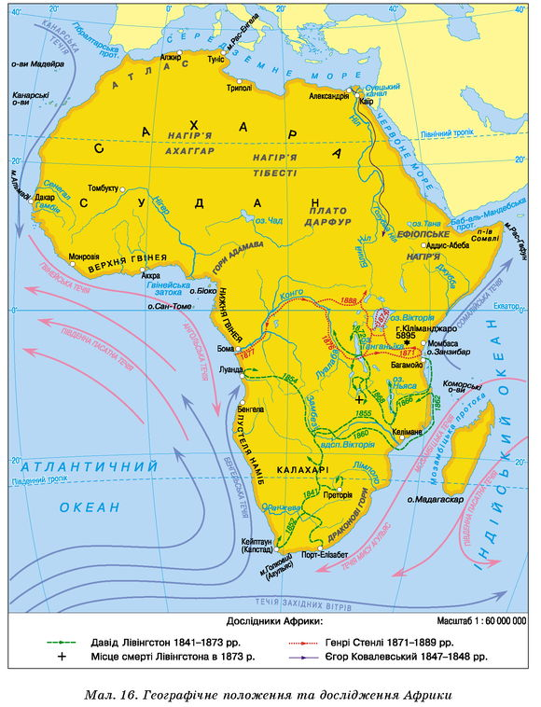

Slide 3
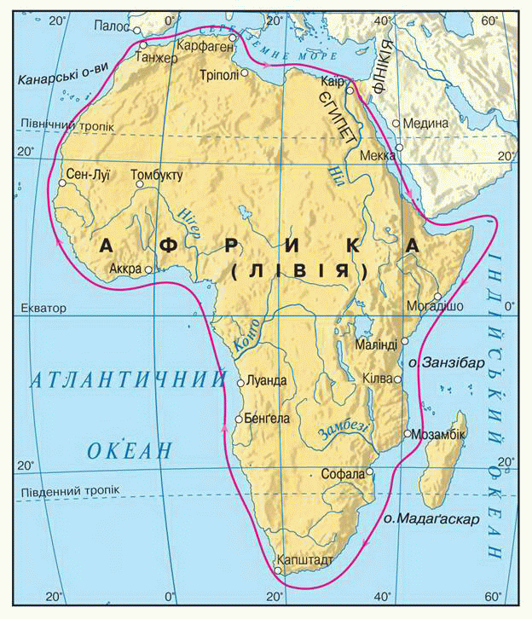
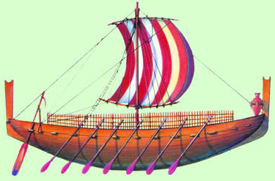
Нехо ІІ, фінікійці (597-594 р. до н. е.)
Фараон Нехо схотів дізнатися чи велика країна, що зветься Лівією (Африка). Він наказав їм пливти через канал, що сполучає Ніл з Червоним морем; далі минути країну Пунт (п-ов Сомалі) і пливти далі на південь, маючи берег праворуч, обігнуть Лівію і повернуться назад через Стовпи Мелькарта (Гібралтарська протока).

Slide 4
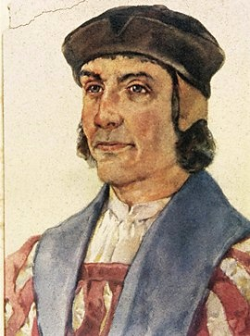
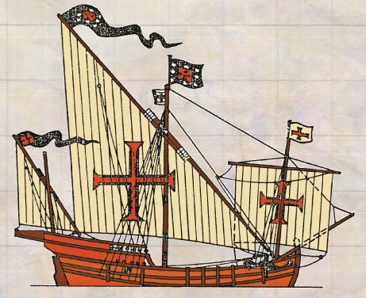
Бартоломеу Діаш
Бартоломеу Діаш - португальський мореплавець, перший європеєць, що обігнув Африку з півдня. В 1487 році він відправився в плавання з метою відкриття шляхи в Індію уздовж західного узбережжя Африки.

Slide 5
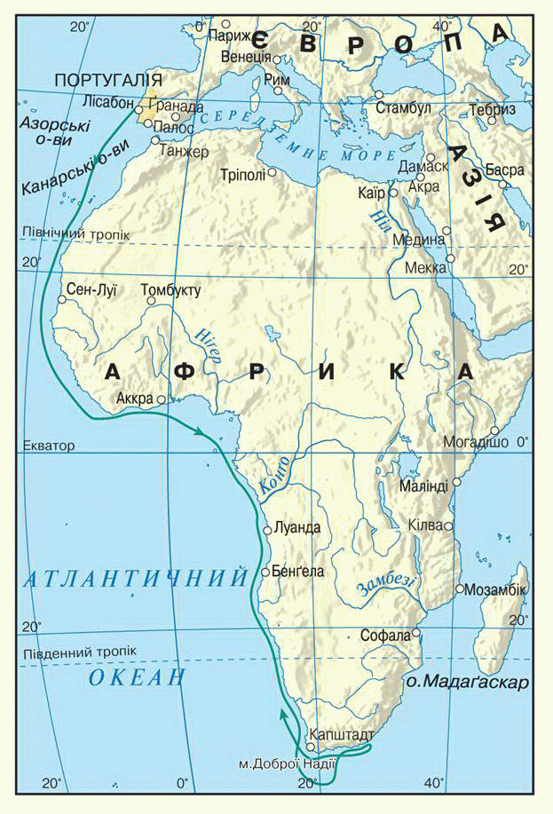
Кораблі Діаша під час шторму в січні 1488 року були винесені в Індійський океан. У такий спосіб він обігнув Африку з півдня й відкрив початок шляху в Індію. Під час зворотного плавання Діаш відкрив в 1488 р. крайній виступ Африки, назвав його мисом Бур. Король змінить назву на мис Доброї Надії …

Slide 6
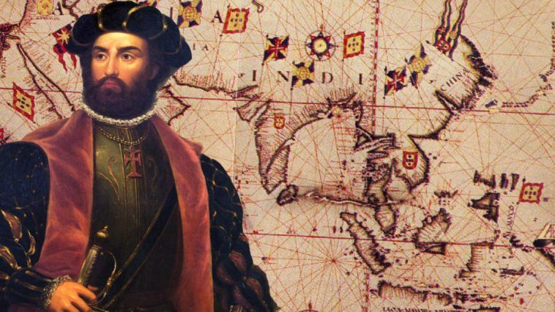
Васко да Гама в 1497 р. на кораблях «Сан-Габріель», «Сан-Рафаель» і «Берріу» обігнув Африку обігнув Африку і досяг в 1498 р. Індії. Додому повернувся з вантажем прянощів та коштовностей і привіз перших африканських невільників

Slide 7
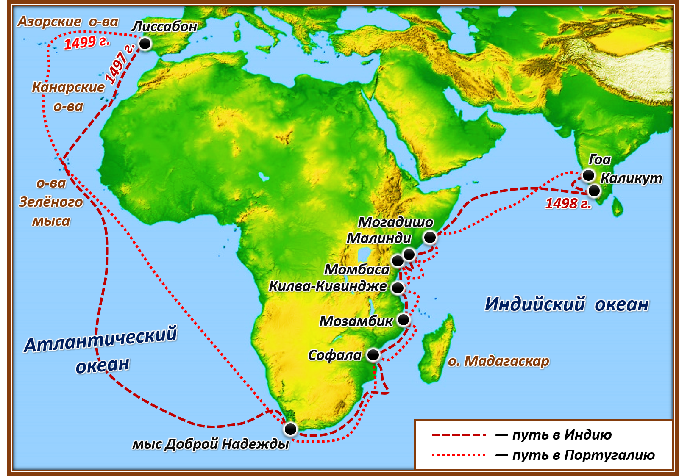

Slide 8
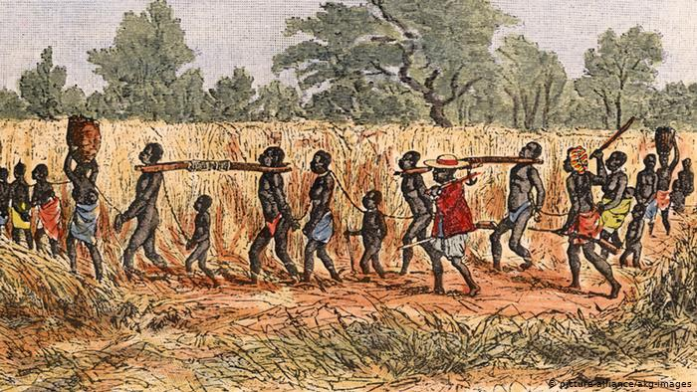
Європейці спочатку освоювали тільки узбережжя, заснували міста, що стали центрами работоргівлі. Попит на рабів формували плантатори цукрової тростини з Америки.
«Перцевий берег» – низовинна ділянка узбережжя Атлантичного океану в Ліберії;
«Берег Слонової Кістки» – республіка Кот-Д’Івуар;
«Золотий берег» – узбережжя Гани;
«Невільничий берег» – узбережжя Гвінейської затоки.

Slide 9
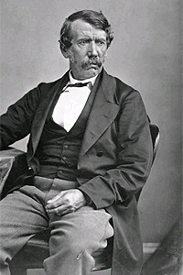
Девід Лівінгстон
Інколи, щоб усвідомити як людина жила, варто знати як вона померла!
Він помер 1 травня 1873. Його вірні слуги Сусі й Чуму, принесли на острів Занзібар тіло та особисті речі. Тільки серце поховали у центрі Африки… 15 лютого 1874 року – через дев’ять місяців подорожі під палючим сонцем, його тіло було доставлено на східне узбережжя Африки. Труна з останками покійного була завантажена на пароплав для відправки на батьківщину. Чим він заслужив таке відношення до себе у місцевих жителів?

Slide 10
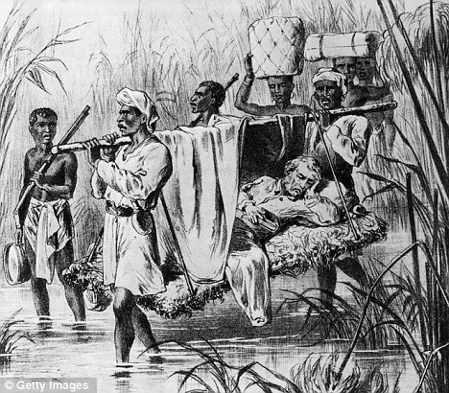
Найвідомішим дослідником Африки, відкривачем її унікальних географічних об’єктів визнано Д. Лівінгстона. Він послідовно втілював один із лінгвістичних принципів. Учений, наносячи на карту об’єкти, зберігав їх місцеві національні назви. Він першим із європейців перетнув Калахарі, відкрив Великі озера, у тому числі Ньяса і Нгамі, першим вийшов до берегів Замбезі й обстежив її численні притоки, описав верхів’я Конго і тільки одного разу Лівінгстон порушив свій принцип – назвавши водоспад Вікторія на річці Замбезі.

Slide 11
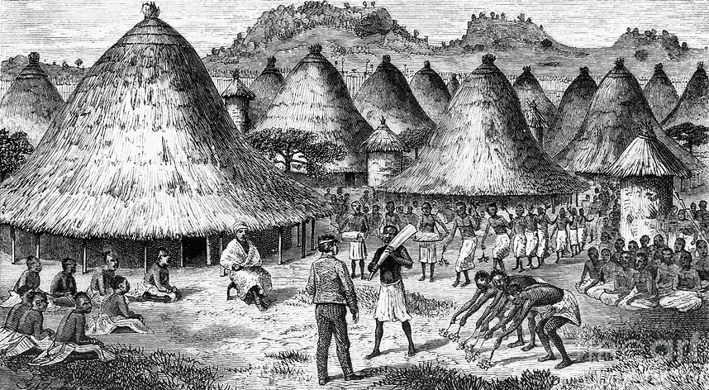
Зустріч Девіда Лівінгстона місцевими жителями: так вітали послідовного борця з работоргівлею!

Slide 12
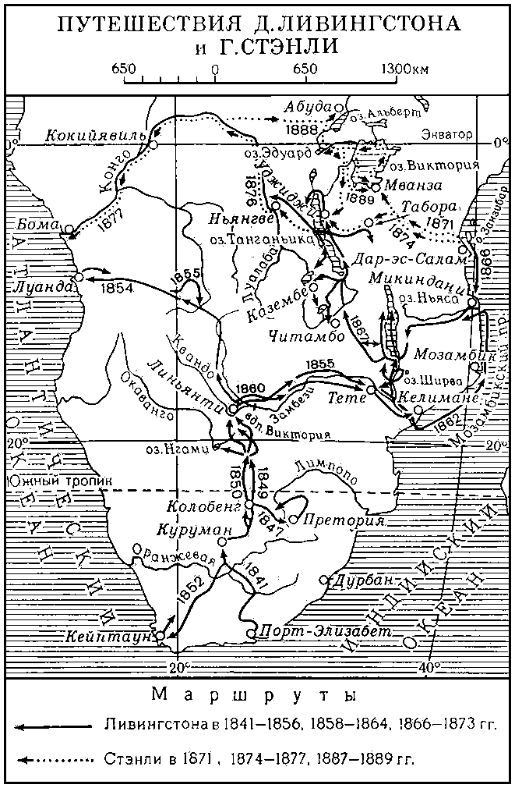
Зустріч Генрі Стенлі та Девіда Лівінгстона

Slide 13
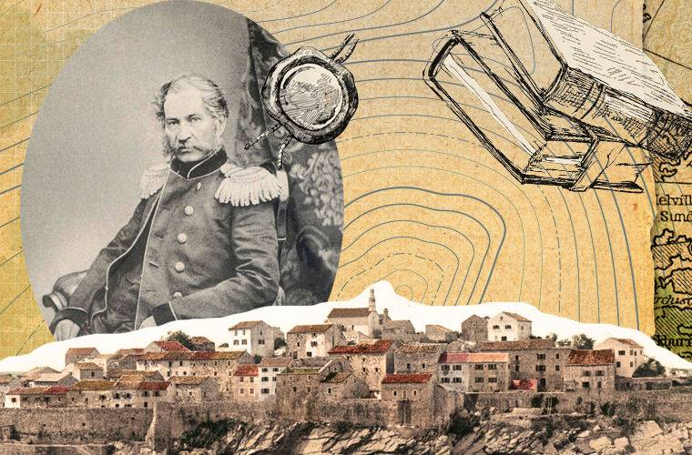
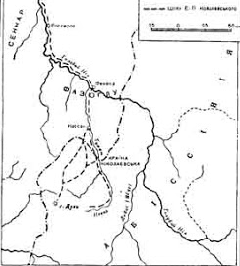
Єгор Ковалевський
Українець Єгор Ковалевський досліджував 1847-1848 в північно-східну Африку. Одним з перших правильно визначив витоки Білого Нілу.

Slide 14
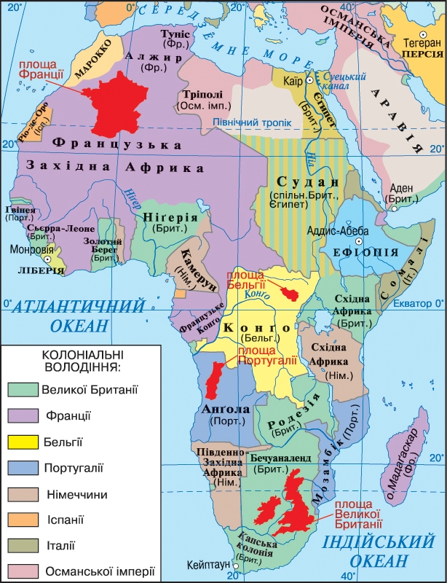
Колоніальний поділ Африки

